Slide 1
Что нужно знать родителям об
агрессивном поведении
подростков?
Материал подготовила психолог МБОУ КСОШ Мухина С.Н.

Slide 2
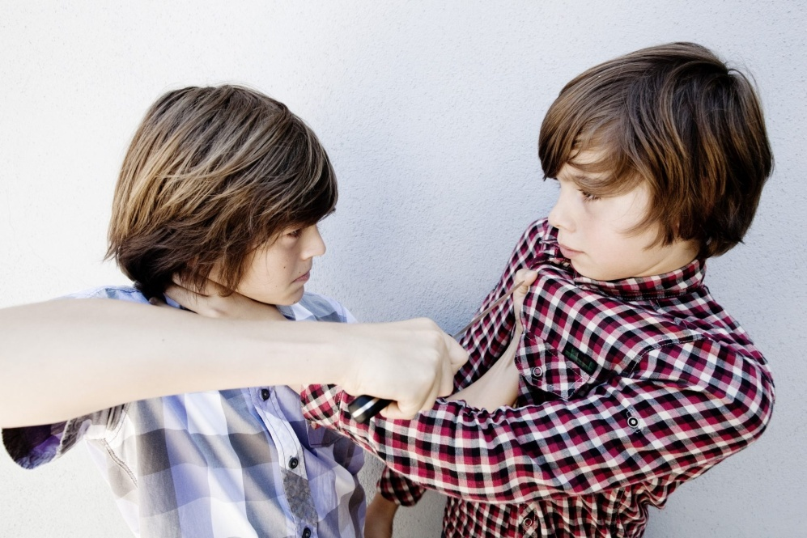
Что такое агрессия?
Агрессия – это поведение или действие, направленное на нанесение физического или психического вреда другим людям.
Агрессивное поведение – это наиболее распространённый способ реагирования на срыв какой-то деятельности, на непреодолимые трудности, ограничения или запреты.

Slide 3
Отличительные особенности подростковой агрессии :
Подростковая агрессия — это побочный эффект пубертатного периода, который возникает в ответ на непринятие подрастающим ребенком реальности. Другими словами, возросшая социальная компетентность (которую дает жизненный опыт в разных ситуациях), физические данные и сила (которые у подростка начинают приближаться ко взрослым) дают ощущение «всемогущества и вседозволенности».
Жертвами часто становятся близкие люди - родные, друзья, педагоги.
Агрессия часто возникает без реального повода.

Slide 4
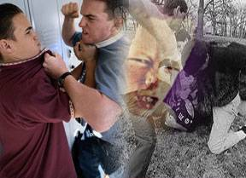
Почему подростки агрессивны — 7 основных причин
«Агрессивность- это отчаяние ребёнка, который ищет признания и любви» - Г.Эберлейн
Желание привлечь родительское внимание.
Это способ самоутверждения.
Копирование поведения взрослого.
Гормональные изменения.
Особенности воспитания.
Влияние телевизора и интернета.
Поиск границ дозволенного.

Slide 5
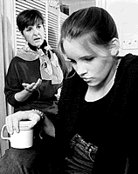
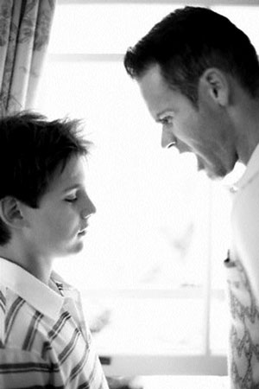
Факторы, повышающие агрессивность подростков:
Отношение взрослых - школы и, главное, родителей.
Отношения со сверстниками.

Slide 6
Основные «семейные» причины возникновения агрессивности у подростков:
Отвержение (неприятие ребёнка).Ребёнок чувствует себя покинутым, незащищённым и поэтому не принимает родительского убеждения, не имеет положительного примера, как себя вести.
Сверхтребовательность (чрезмерная критика, наказание за малейшие провинности) – приводит к озлобленности, стремлению сделать «исподтишка», формирует чувство неполноценности и ожидание неудач. Агрессия становится способом самоутверждения.
Личный пример родителей. Родители, даже в момент взросления подростка, являются примером для подражания. Если родители “скандалисты”, то более 90% вероятности, что в будущей семье ребёнка будет так же, даже если родители стараются не выражать агрессию при подростке, он её всё равно хорошо чувствует.

Slide 7
Основные «семейные» причины возникновения агрессивности у подростков:
Ужесточение контроля. Родители (чаще мамы и бабушки), напуганные сообщениями о росте подростковой преступности, наркомании, разврате и пр., стремятся контролировать каждый шаг своего ребенка.
Гиперопека (сверхзаботливое отношение) – ребёнок лишается самостоятельности, инфантилен, не может противостоять стрессам, не может постоять за себя, может стать жертвой агрессии и вымещает агрессию на предметах (рвёт книги, ломает вещи, пишет на стенах или мебели).

Slide 8
Очень важно помнить, что любое агрессивное или не соответствующее нормам поведения подростка имеет свою причину.
Любое агрессивное или «плохое» поведение подростка – это сигнал внутреннего дискомфорта, и задача родителей – разобраться в причинах и помочь ребенку справиться с ситуацией социально приемлемым образом.
За каждой внешней реакцией стоит своя психологическая причина, которую легко упустить, если ограничиться моральной оценкой поступков.
Установление личных границ. Есть наиболее важные периоды, когда ребенок решает эту задачу: это 3 года, начало школьной жизни и подростковый период. В эти периоды дети особенно остро реагируют на внедрение в их жизнь, что находит свое выражение в протестных реакциях. Мудрые родители должны это учитывать и предоставить ребенку разумную свободу и независимость. Но в тоже время дети не должны ощущать себя заброшенными, ребенок должен чувствовать, что родители готовы всегда, в случае необходимости, оказать поддержку и помощь.

Slide 9
Общие рекомендации родителям по коррекции агрессивного поведения ребенка
Работу по коррекции агрессивного поведения подростков следует начинать с себя. Помните, что ребёнок не может измениться к лучшему, если не произойдут необходимые изменения в семье. Показывайте личный пример эффективного поведения, не допускайте вспышек гнева и нелестных высказываний о других людях.
Пусть Ваш ребёнок в каждый момент чувствует, что Вы его любите, цените и принимаете, что он Вам нужен. Не стесняйтесь его лишний раз приласкать и пожалеть.
Запрет и повышение голоса – самые неэффективные способы преодоления агрессивности. Лишь поняв причины такого поведения, можно надеяться на улучшение.
Формируйте способность к сопереживанию и сочувствию.
Дайте подростку возможность выплеснуть свою агрессию, сместив её на другие, неодушевленные объекты.
Не подавляйте попытки «самоутверждения» вашего ребёнка, отнеситесь с пониманием, старайтесь спокойно договориться.

Slide 10
Как уменьшить напряжение в общении с подростком?
разговаривайте спокойно, не повышайте голос, старайтесь сохранять выдержку и сдержанность в любом случае, будьте вежливы, не давайте волю своим чувствам, не оскорбляйте ребенка - он этого не забудет;
если ваш ребенок выражает желание с вами поговорить, выслушайте его внимательно и спокойно, без криков и упреков;
следите за собой - не делайте различий при обращении с вашими детьми, не делайте поблажек одному ребенку в том, чего не простили бы второму;
во время ссоры ребенок может выпалить то, что он не думает на самом деле - что он не любит вас, ненавидит и так далее. Имейте в виду, что это сказано под воздействием эмоций, в запале, не делайте далеко идущих выводов, не впадайте в панику;
знайте, что не бывает идеальных родителей, все в чем-то делают ошибки, не надо постоянно винить себя, что вы плохая мать или никчемный отец, - это только увеличит вашу неуверенность в себе и не позволит принять верное решение в нужный момент.

Slide 11
Как уменьшить напряжение в общении с подростком?
обсуждайте вместе с ребенком важные семейные дела, не отстраняйте его от участия в них, он должен чувствовать, что его мнение учитывается и имеет значение;
не ожидайте, что подросток примет любой ваш совет или распоряжение и беспрекословно станет его выполнять - настраиваясь заранее на покорность и послушание, вы испытаете сильный стресс, когда этого не произойдет;
необходимо понимать, что проявления агрессии нельзя оценивать однозначно ни как положительное, ни как отрицательное явление. Это, прежде всего, энергия, необходимая для полноценного развития ребёнка, и задача родителей и педагогов помочь направить эту энергию в нужное русло.

Slide 12
Основные психолого-педагогические заповеди:
Негативная оценка должна всегда касаться конкретного проступка, а не личности в целом. Плохим может быть то, что совершил ребёнок, а не он сам.
Никогда не стоит унижать ребёнка - физически или словами: ничего, кроме защитной (часто агрессивной) реакции, такое поведение взрослых не вызовет.
Подростку должно быть ясно, за что именно его наказывают. Иначе наказание воспринимается просто как необъяснимый эмоциональный всплеск или выражение отрицательного к нему отношения.
Наказание должно следовать сразу за проступком.
Важно, чтобы все члены семьи выражали единство в оценке тех или иных действий подростка.
Наказывая подростка за проступки, не забывайте хвалить его за успехи.

Slide 13
Правила экстренного реагирования в конфликтной ситуации
Спокойное отношение в случае незначительной агрессии.
Акцентирование внимания на поступках (поведении), а не на личности.
Контроль над собственными негативными эмоциями.
Снижение напряжения ситуации.
Обсуждение проступка.
Сохранение положительной репутации подростка.
Демонстрация модели неагрессивного поведения.

Slide 14
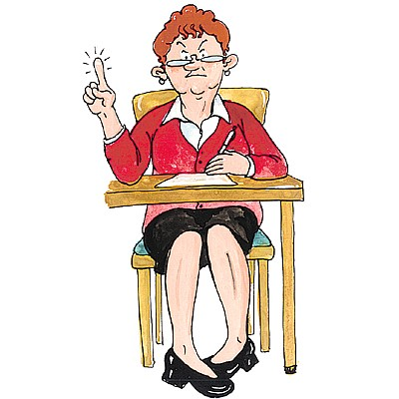
Второе направление работы психолога по коррекции агрессивности подростков – работа с учителями, педагогами

Slide 15
Конфликтуя с родителями, молодежь обычно переносит свою агрессивность на лиц, архетипически им соответствующих, - учителей, врачей, психологов и других специалистов.
Это важно учитывать всем профессионалам, к которым родители приводят своих детей, не имея уже возможности с ними справиться.

Slide 16
Существует несколько типичных заблуждений в отношении подростковой агрессии:
1. Подростковая агрессия неизбежна.
2. Подростковая агрессия — следствие психической патологии.
3. В нашей школе (нашем классе, отряде) этой проблемы не существует. У нас дети дружные!
4. Проблема детской агрессии — проблема родителей, это недостаток воспитания.
5. Подростковая агрессия — результат дурного влияния СМИ, следствие подражания агрессивным персонажам фильмов и книг.

Slide 17
Четыре типа агрессивных подростков:
1. Подростки с устойчивым комплексом аномальных, аморальных, примитивных потребностей, имеющие деформацию ценностей и отношений, стремящиеся к потребительскому времяпровождению.
2. Подростки с деформированными потребностями и ценностями, обладающие более или менее широким кругом интересов, отлича­ющиеся обостренным индивидуализмом, желающие занять привилегированное положение за счет притеснения слабых и младших.

Slide 18
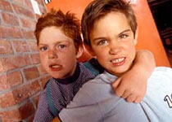
3. Подростки, у которых присутствует конфликт между деформированными и позитивными потребностями.
4. Подростки, отличающиеся слабо деформированными потребностями при отсутствии определенных интересов и весьма ограниченным кругом общения, отличающиеся безволием, мнительностью, трусливостью и мстительностью.

Slide 19
Рекомендации учителю по работе с агрессивными подростками
1. Включить в социально одобряемую деятельность - трудовую, спортивную, художественную, организаторскую и т.д.
2. Для подростка из 1 группы целесообразно опираться на его энергичность, упорство в достижении цели,стремление к первенству. Работа в группах по 2-3 человека.
3. Для подростков 2 группы важно изменить обстановку и стереотипные формы реагирования на неё. Подчёркнутое уважение к их интересам, включение в организаторскую деятельность, где научатся командовать и подчиняться.

Slide 20
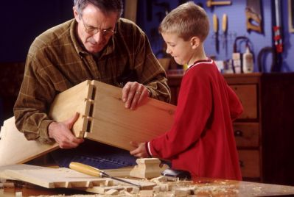
4. 3 группу подростков вовлекать в поисковые работы, пробуждающие интерес к самоутверждению, проявлению своего «Я».
5. Подросткам 4 группы помогают положительные переживания, интерес к жизни, значимые перспективы, организация скользящего графика работ коллективной деятельности при подчёркнутой личной ответственности.
6. Привлекать к повседневному постоянному труду по самообслуживанию.

Slide 21
7. Использовать занимательные формы деятельности, «секретную» работу, элементы игры.
8. Работать в группах со сменным составом участников, со сменой ролей.
9. Использовать поощрения – материальные и моральные – с целью формирования нравственной зрелости и положительного отношения к делу, себе, другим людям. Системам жетонного поощрения за строго оговоренное поведение, с правом на привилегии. Наказаниями можно многое разрушить, но ничего не создать, подкрепление изменяет поведение ребёнка.

Slide 22
10. Обучать приемлемым способам выражении гнева, умению владеть собой.
11. Использовать метод неприятных последствий (что будет, если ты и дальше будешь так агрессивен).
12. Вместо конкуренции развивать навыки сотрудничества, готовность идти друг другу навстречу, умение просить помощи и помогать другим, быть терпимым к недостаткам других, считаться с интересами других.

Slide 23
13. Обучать сдерживанию агрессии, самоконтролю, снятию мышечного напряжения.
14. Выявлять конфликтогены (слова, поступки, жесты, интонации), которые пробуждают агрессию у ребёнка, тренировать изменения его поведения в трудных ситуациях.
15. Обучать ненасильственному разрешению конфликтов.

Slide 24
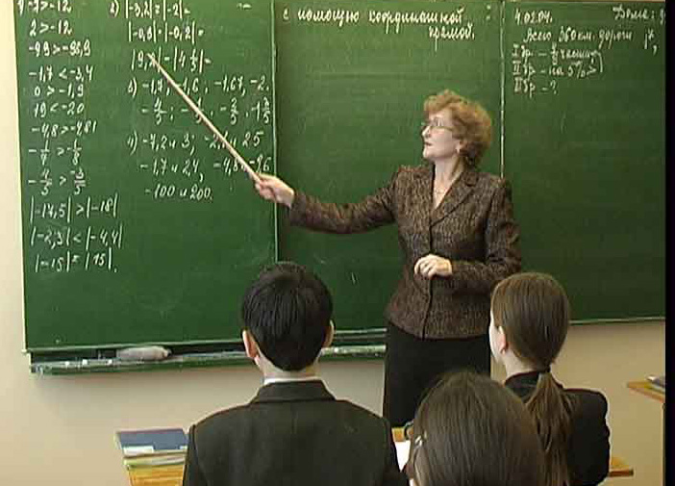
Общие рекомендации для родителей и педагогов

Slide 25
Вот несколько психолого-педагогических заповедей:
Негативная оценка должна всегда касаться конкретного проступка, а не личности в целом. Плохим может быть то, что совершил ребёнок, а не он сам.
Никогда не стоит унижать ребёнка - физически или словами: ничего, кроме защитной (часто агрессивной) реакции, такое поведение взрослых не вызовет.
Подростку должно быть ясно, за что именно его наказывают. Иначе наказание воспринимается просто как необъяснимый эмоциональный всплеск или выражение отрицательного к нему отношения.

Slide 26
Наказание должно следовать сразу за проступком. Конечно, подросток уже в состоянии осознать отсрочку наказания, но сообщено об этом должно быть сразу после неприятных событий, заслуживающих наказания.
Важно, чтобы все члены семьи выражали единство в оценке тех или иных действий подростка. Несогласованные действия взрослых (мама наказала, папа отменил) зачастую являются манипуляцией по отношению к подростку и не позволяют ребёнку самому выстраивать четкую картину мира – он так и остаётся с непониманием того, что хорошо, а что плохо.
Наказывая подростка за проступки, не забывайте хвалить его за успехи. Для гармоничного и здорового развития подростку необходимо своевременное получение информации, особенно от близких и значимых людей, о том, что замечены его достоинства, победы и результаты.

Slide 27
Искоренить подростковую агрессию можно, если взрослые будут придерживаться следующих правил:
Относиться к детям и подросткам с уважением, не проявлять грубость по отношению к ним, стараться разговаривайть с ними на равных.
Учить ребенка выражать негативные чувства словами, а не кулаками.
Ограничивать время у телевизора и исключать из эмоционального рациона ребенка фильмы и передачи, прославляющие насилие и убийство.
Прививать любовь к чтению, на литературных примерах воспитывать сочувствие к слабым, желание помочь.

Slide 28
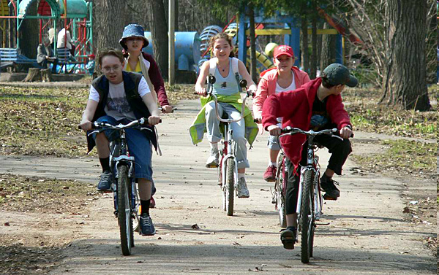
Учить подростков не заражаться энергией стаи, а выбирать приятелей, с которыми у них есть не только общие интересы, но и взаимное уважение и понимание.
Проводить с ребенком и подростком время на природе, играть в подвижные игры, вовлекать в занятия спортом, в кружки и факультативы (учитывая предпочтения ребенка).
Когда ребенок занят полезным и интересным делом, его уже не потянет на "кулачные бои".

Slide 29
Воспитывать уважение к старым людям собственным примером: проявлять участие к пожилым соседям, уступать место старикам в автобусе и т.д.
Говорить с детьми и подростками о цикле жизни, объяснять, что старость - это не уродство, а безграничная житейская мудрость.
Беречь семейную историю, рассказывать детям о предках, воспитывая в них гордость за свои корни.
Обращаться за профессиональной психологической помощью, если ваш ребенок испытывает наслаждение, истязая зверушек или более слабых людей.

Slide 30
Следующие правила экстренного вмешательства позволят в конфликтной ситуации обеспечить позитивное разрешение конфликтов:
1. Спокойное отношение в случае незначительной агрессии.
2. Акцентирование внимания на поступках (поведении), а не на личности.
3. Контроль над собственными негативными эмоциями.
4. Снижение напряжения ситуации.
5. Обсуждение проступка.
6. Сохранение положительной репутации подростка.
7. Демонстрация модели неагрессивного поведения.

Slide 31
Главное условие - искренность взрослого, соответствие его невербальных реакций словам.

